Slide 1
2023 졸업프로젝트 3D Object Detection
2023. 9. 5.
신상윤, 윤성우

Slide 2
목차
SecondNet 진행상황

Slide 3
실험 내용
meanVFE_SY : meanVFE를 수정
점 5개 sampling 방법 수정

Slide 4
실험 내용
Second net에서 sampling하는 방법은 단순히 5개의 점을 sampling해서 평균을 구하여 대푯값 으로 지정하는 것이다.
5개의 점으로 더욱 정교한 대푯값을 찾고 싶었다.
통계학에서는 표본이 적을 때 t-dist를 이용
이를 통해 대푯값에 5개 이상의 점에 대한 표본 분산을 포함시키는 것이 기대한 바였다.

Slide 5

실험 내용
자유도 4인 t분포의 95% 신뢰구간은 다음과 같다 (n=5)
점이 5이상일때만 유효하다.
정확히 점이 5개일때에 약간의 오차가 있을 수 있다.

Slide 6
실험 내용
방법1
주석 부분으로
실제 t분포로 신뢰구간사이 랜덤 값을 뽑았다.
결론적으로 성능이 전체적으로 비슷하거나 약간 감소하였다.

Slide 7
실험 내용
방법2
균등분포로 신뢰구간 사이의 랜덤 값을 뽑았다.
결론적으로 cyclist에 대한 실험결과가 상승했다.

Slide 8
코드 설명
Onlyfive
1,2,3,4일때는 0 5일때는 1으로 위의 idea를 표본이 5개 이상일때만 적용을 하기 위하여 만든 값이다.

Slide 9
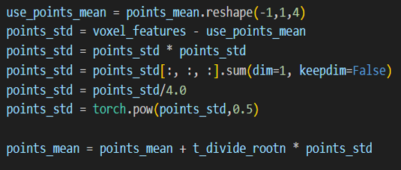
코드 설명
이후로는 5개 이상의 표본들에 한하여 표본분산을 구하고 t분포의 랜덤 값을 받아서 새롭게 모평균을 추정 하였다.

Slide 10
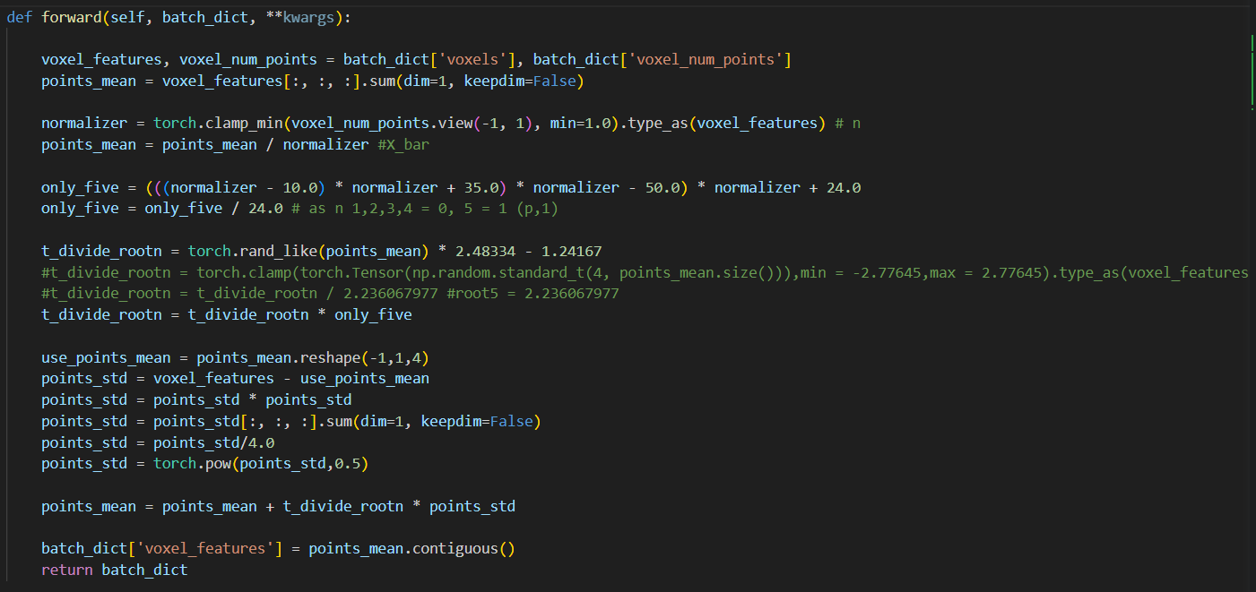

Slide 11
실험 결과 – Bbox
Second
mysecond

Slide 12


실험 결과 – Car
Second
mysecond

Slide 13
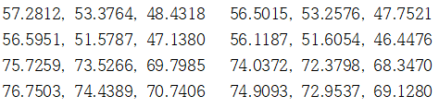
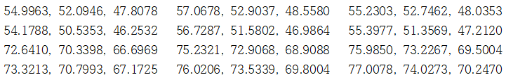
실험 결과 – Pedestrian
Second
mysecond

Slide 14
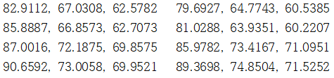
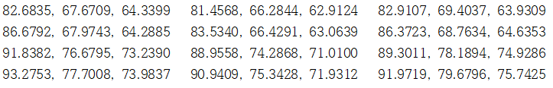
실험 결과 – Cyclist
Second
mysecond

Slide 15
결론 – 결과 해석, 향후 계획
실험을 더 돌려보아야 하겠지만 나머지는 비슷하고, Cyclist에서 정확도가 약간 올랐다.
이는 자동차, 보행자는 형태가 비슷하고 feature가 모여 있어 분산에 큰 영향을 안 받지만, Cyclist는 형태와 feature가 더 퍼져 있어 분산에 영향을 받은 것으로 예상된다.
건드릴 수 있는 다른 부분들도 최대한 여러 아이디어로 생각나는 대로 건드릴 예정이다.

